Slide 1
Simulation d’épidémies

Slide 2
I - Premier automate
  Présentation
  Résultats
II - Deuxième automate
  Présentation
  Résultats
III – Méthode différentielle
  Présentation
  Résultats

Slide 3
Premier automate
Présentation
Mort
P2
Sain
P1
Malade
P3
Guéri

Slide 4
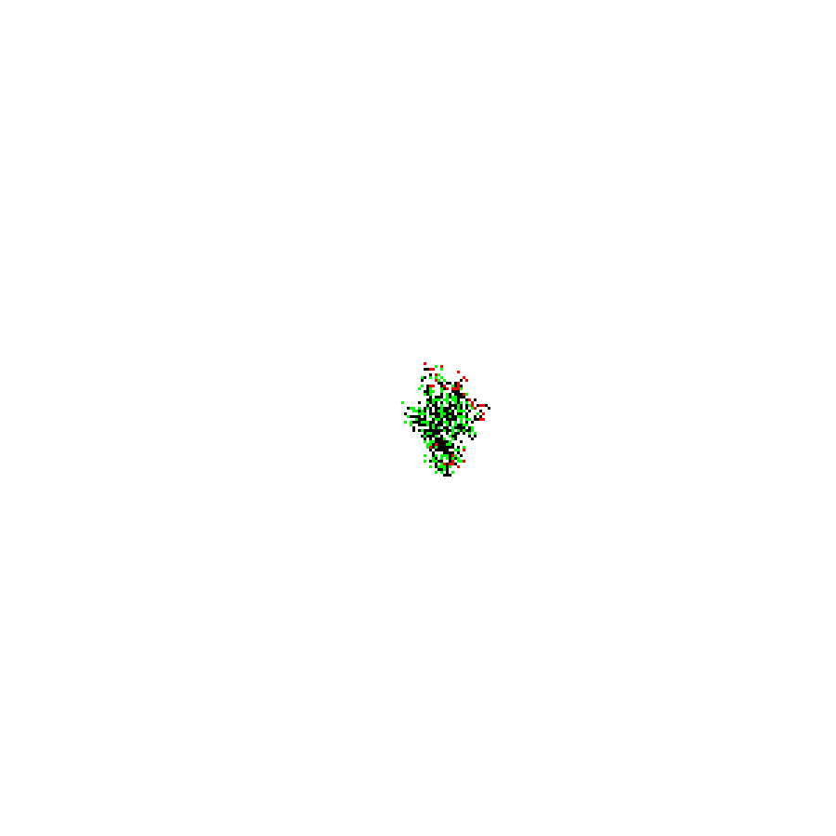
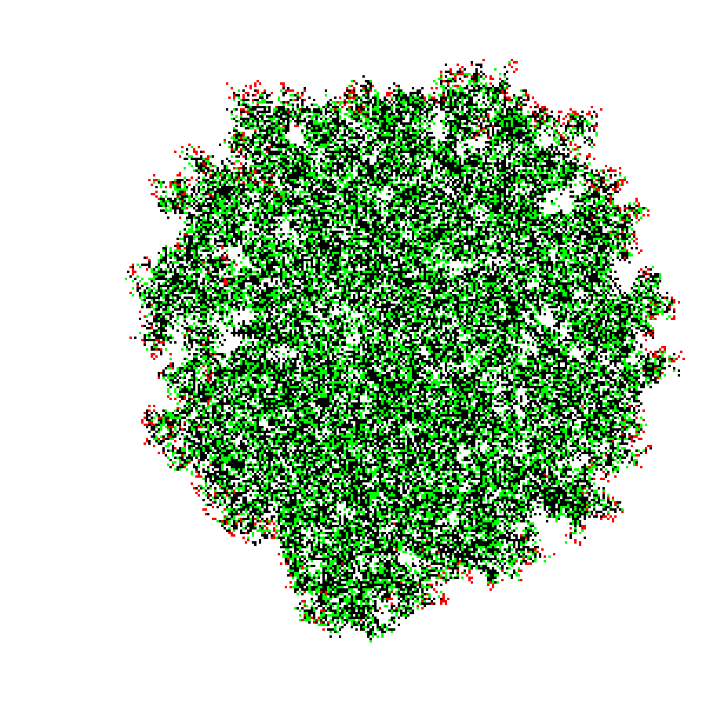
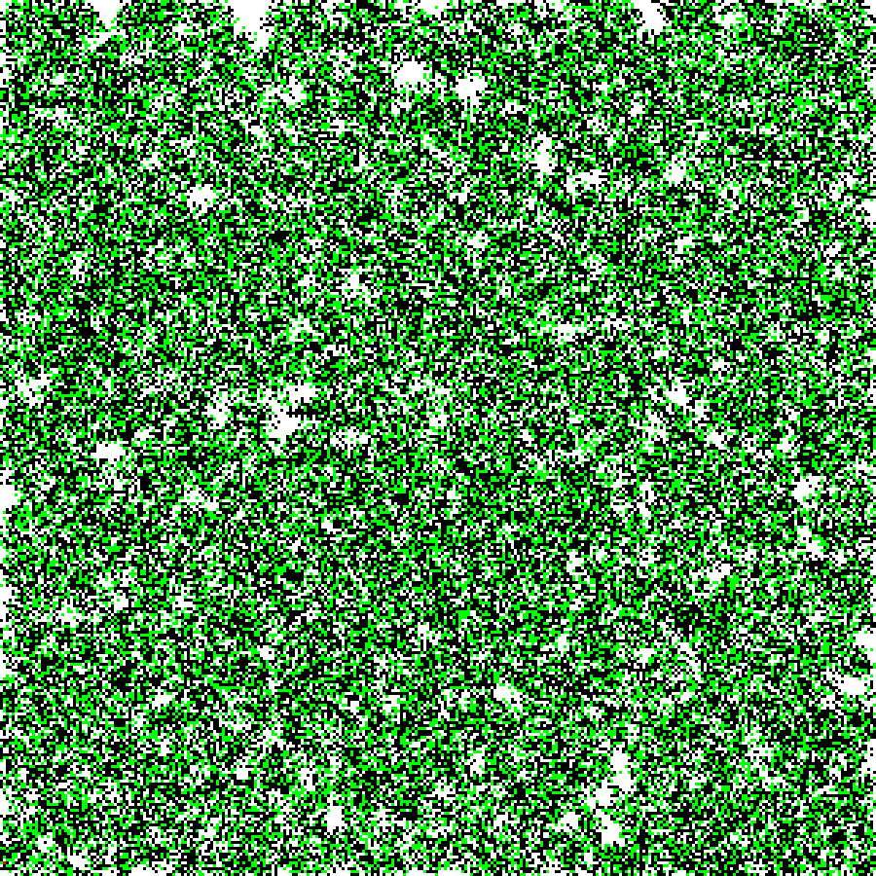
Premier automate
Présentation
Étape n°40
Étape n°200
Étape n°400
P1 = 0.2 ; P2 = 0.5 ; P3 = 0.4

Slide 5
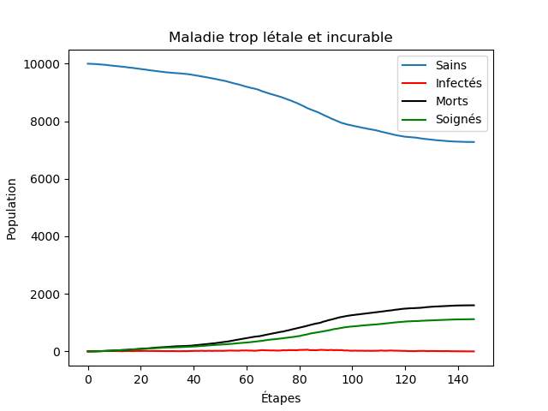
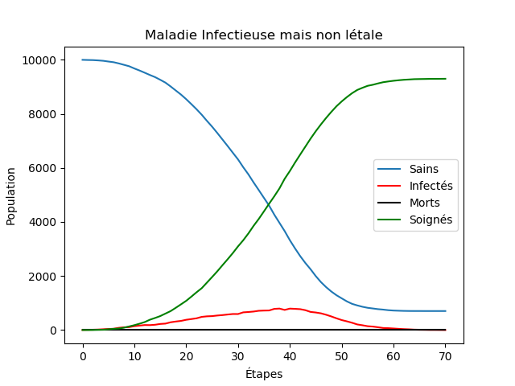

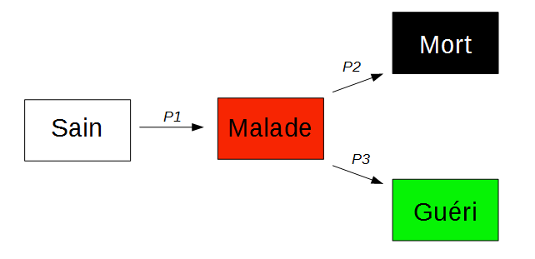
Premier automate
Résultats
P1 = 0.4 ; P2 = 0.9 ; P3 = 0.1
P1 = 0.9 ; P2 = 0 ; P3 = 0.9

Slide 6
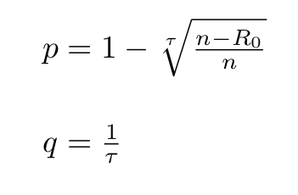
Premier automate
Résultats
Calcul des probabilités :

Slide 7
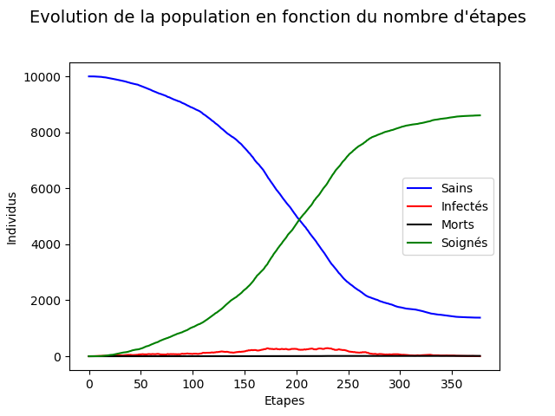
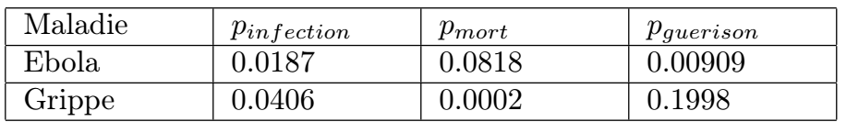
Premier automate
Résultats

Slide 8
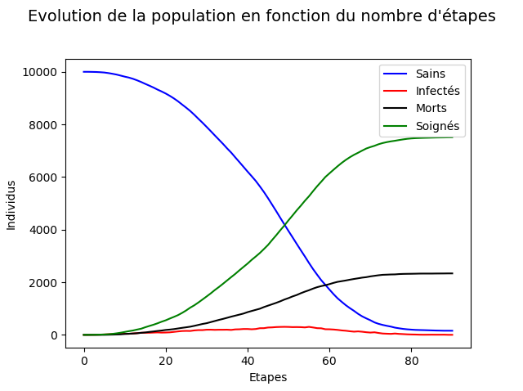
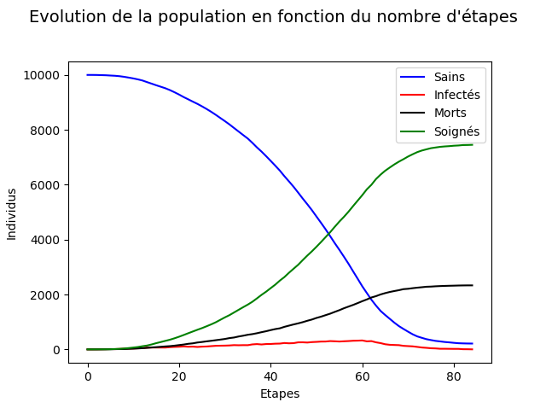
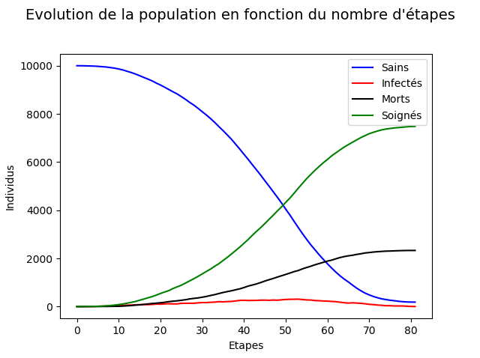
Premier automate
Résultats
Quatre simulations avec les mêmes paramètres : P1 = 0,3 ; P2 = 0,2 ; P3 = 0,8

Slide 9
I - Premier automate
  Présentation
  Résultats
II - Deuxième automate
  Présentation
  Résultats
III – Méthode différentielle
  Présentation
  Résultats

Slide 10
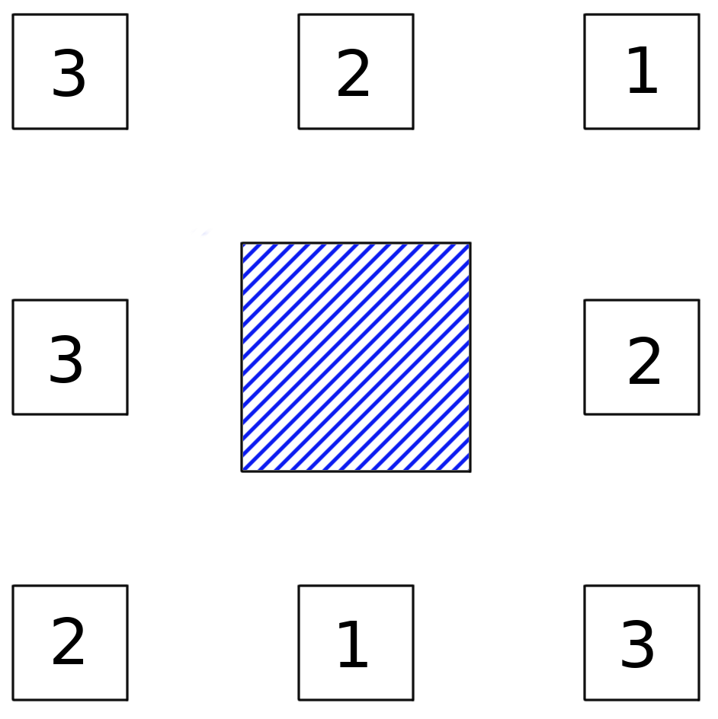
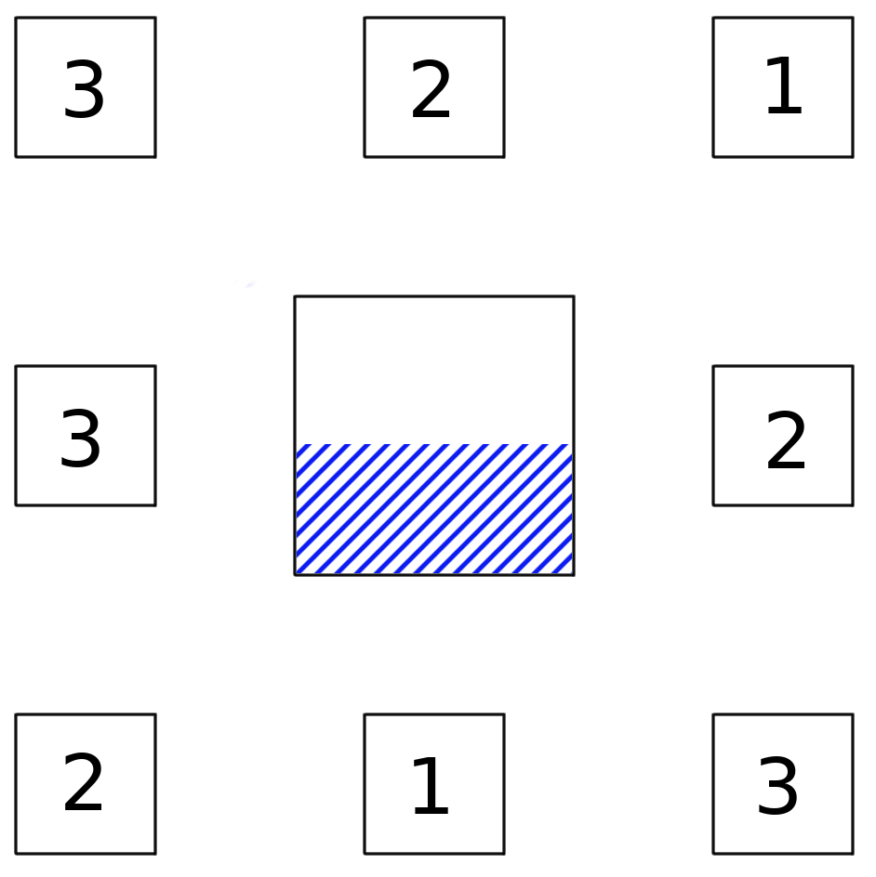
Deuxième automate
Présentation
∑=17
P=0.5

Slide 11



Deuxième automate
Présentation
Étape n°10
Étape n°100
Étape n°200

Slide 12
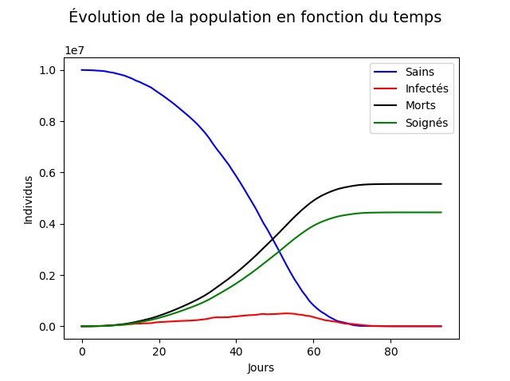
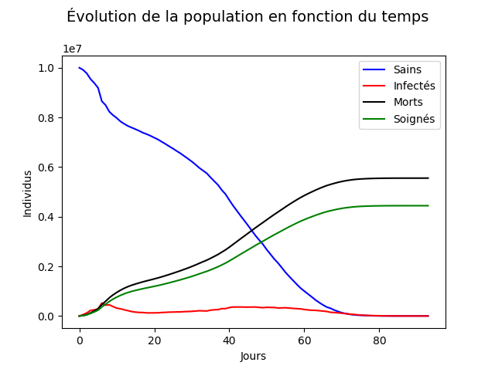
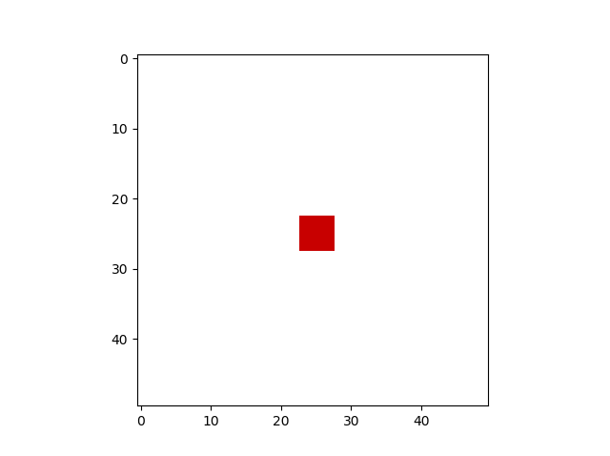
Deuxième automate
Résultats
Ville
P1 = 0.9 ; P2 = 0.2 ; P3 = 0.2

Slide 13
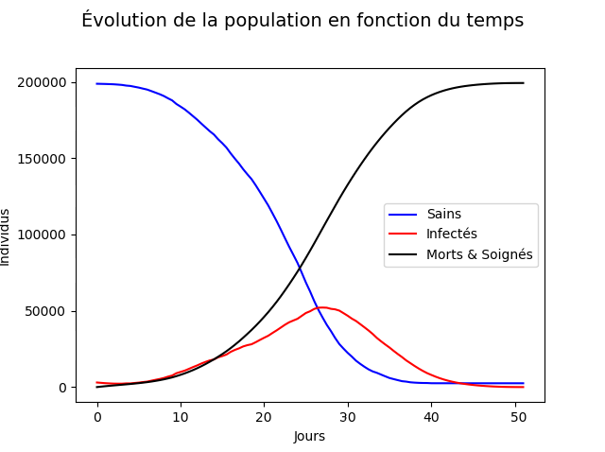
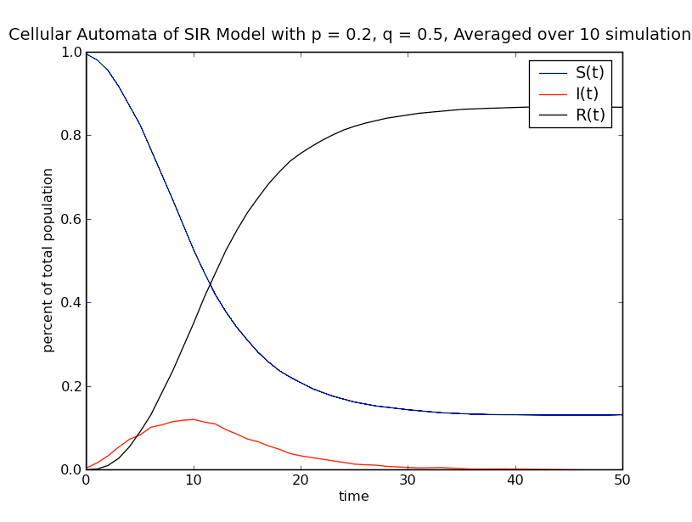
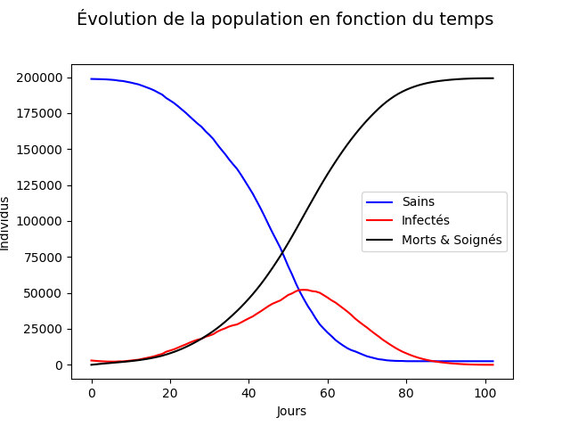
Deuxième automate
Résultats

Slide 14
I - Premier automate
  Présentation
  Résultats
II - Deuxième automate
  Présentation
  Résultats
III – Méthode différentielle
  Présentation
  Résultats

Slide 15
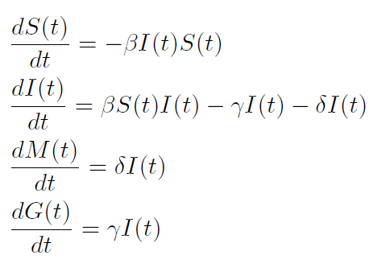
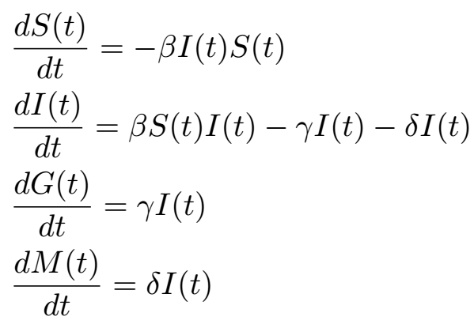
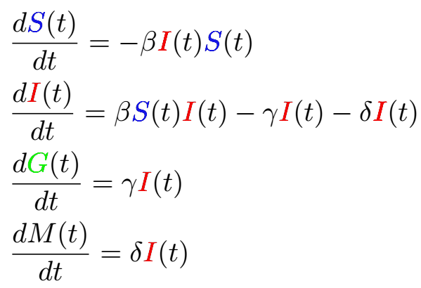
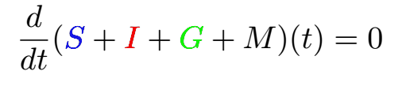
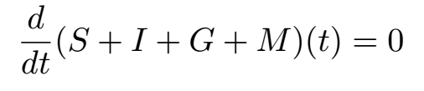

Méthode différentielle
Présentation
Résolution approchée par la méthode de Runge-Kutta d'ordre 4

Slide 16
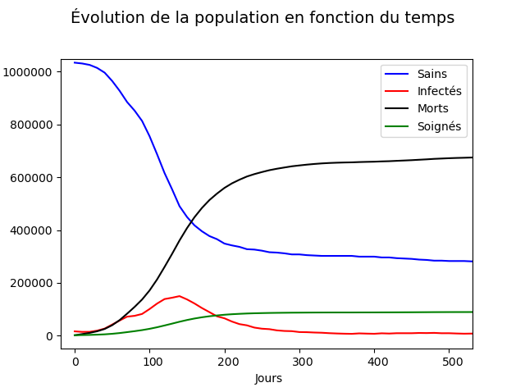
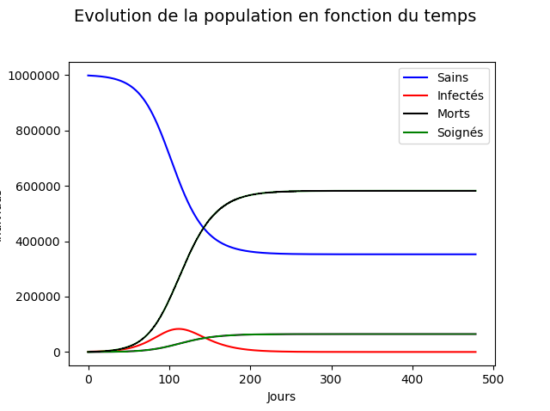

Méthode différentielle
Résultats
P1 = 0,019 ; P2 = 0,081 ; P3 = 0.009
Différence : ~10%

Slide 17
Conclusion
Nos résultats se rapprochent d'études réelles
D'autres paramètres seraient à prendre en compte
Notre travail nous fournit les outils de base

Slide 19
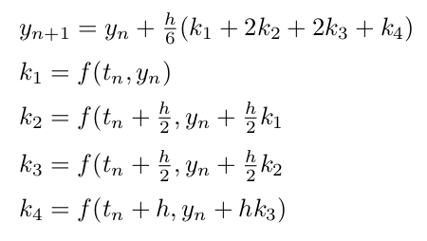
Méthode de Runge-Kutta d’ordre 4
)
)

Slide 20
Calcul des probabilités

Slide 21
